Slide 1
İMEAK DTO ACENTE EĞİTİM SEMİNERİ
DOLU KONTEYNERLERİN BRÜT AĞIRLIKLARININ TESPİTİ VE BİLDİRİMİ
Hakan ÖZTÜRK – Denizcilik Sörvey Mühendisi
Denizyolu, İçsuyolu ve Havayoluyla Tehlikeli Yük Taşımaları Dairesi Başkanlığı
Tehlikeli Mal ve Kombine Taşımacılık Düzenleme Genel Müdürlüğü
Ulaştırma Denizcilik ve Haberleşme Bakanlığı
16 Haziran 2016 – İstanbul

Slide 2

DOLU KONTEYNERLERİN BRÜT AĞIRLIKLARININ TESPİTİ
Dolu konteynerlerin bürüt ağırlığının tespit edilerek doğrulanması zorunludur …
Neden ?
Ne Zamandan İtibaren ?
SOLAS 74 Bölüm VI, Kısım A, Kural 2
Denizyoluyla Taşınacak Dolu Konteynerlerin Brüt Ağırlıklarının Tespiti Ve Bildirimi Hakkında Yönerge
1 Temmuz 2016
171 IMO üyesinden 162 si SOLAS’a taraf = deniz ticaret filosunun % 99’u

Slide 3
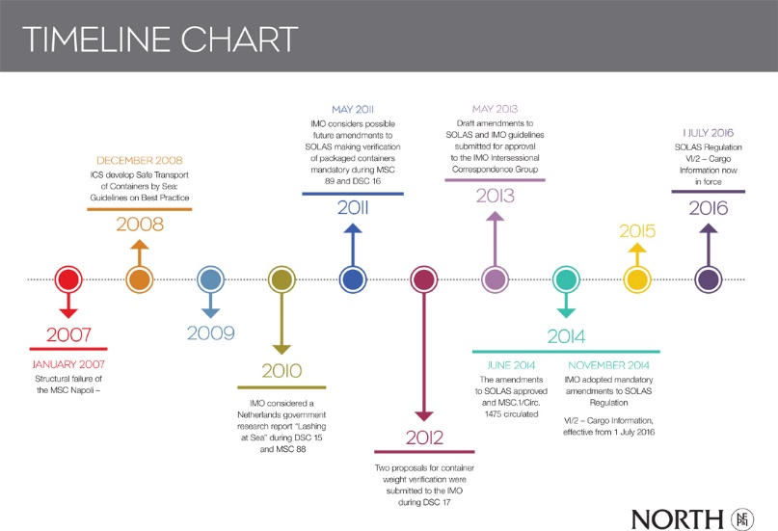
KONTEYNER AĞIRLIK ÖLÇÜMÜ

Slide 4
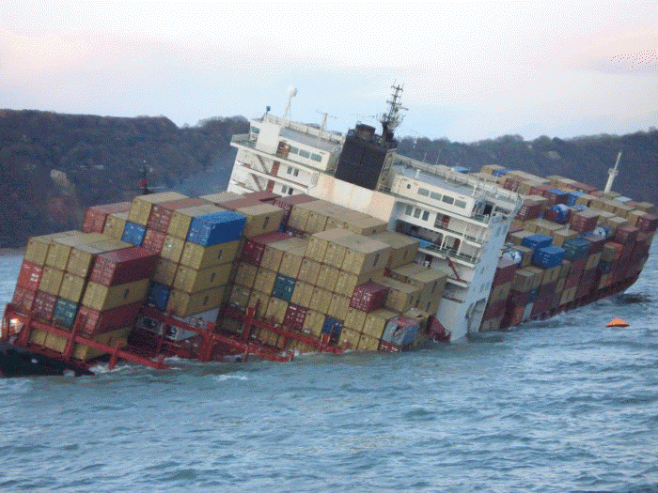
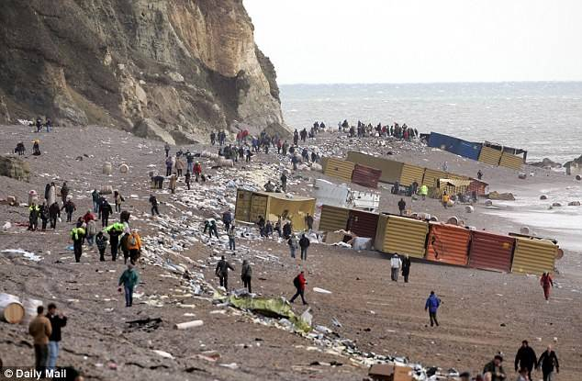
MSC NAPOLI , Ocak 2007, İngiliz Kanalı
Güvertede 660 konteyner kuru bulundu. Bunların 137 tanesi (yaklaşık % 20 si) shipper tarafından deklere edilen ağırlıktan 3 ton daha ağır. Tespit edilen en büyük ağırlık farkı ise 20 ton !

Slide 5
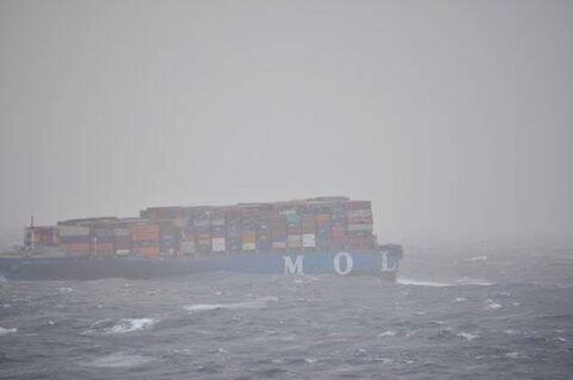
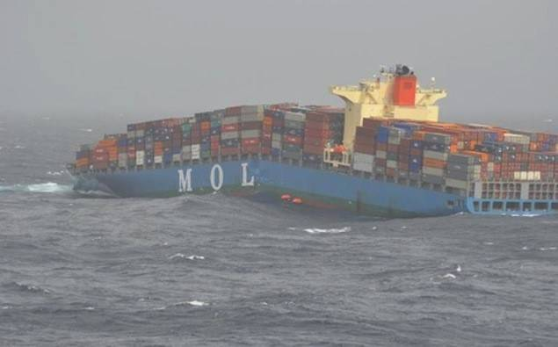
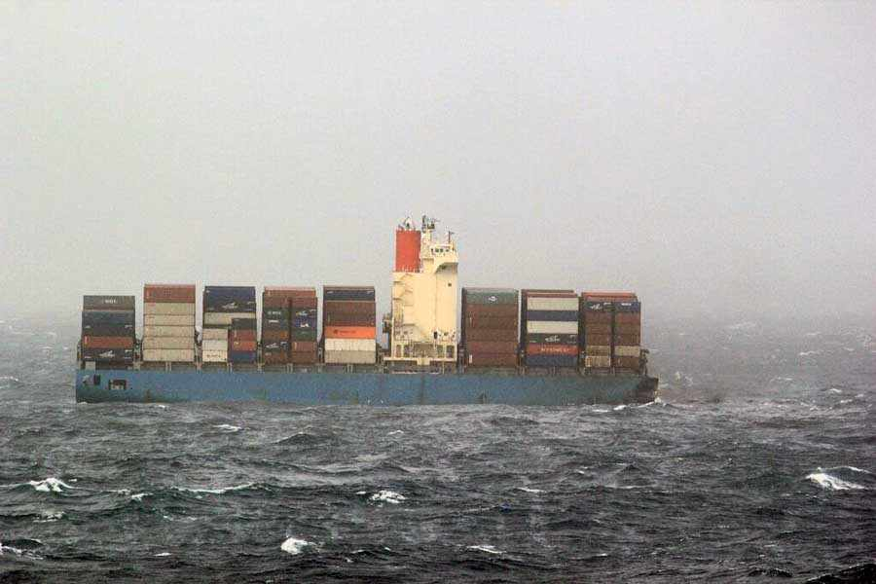
‘MOL COMFORT’ - Haziran 2013 (Hint Okyanusu)
Yaklaşık 7.000 konteyner

Slide 6
Denizyoluyla Taşınacak Dolu Konteynerlerin Brüt Ağırlıklarının Tespiti Ve Bildirimi Hakkında Yönerge
Yönerge;
6 bölüm
28 madde, ve
2 ekten
oluşmaktadır.

Slide 7
YÖNERGE
Yönerge
I. Bölüm: Amaç, Kapsam, Dayanak ve Tanımlar
II. Bölüm: Konteynerlerin Brüt Ağırlıklarının Tespiti, Doğrulanması ve Bildirimine İlişkin Kurallar
III. Bölüm: Sorumluluklar
IV. Bölüm: DBA Tespit Yöntemleri
V. Bölüm: Belge Ücreti ve Süresi, Denetim ve İdari Yaptırımlar
VI. Bölüm: Çeşitli ve Son Hükümler

Slide 8
YÖNERGE
Yönerge
I. BÖLÜM
Amaç, Kapsam, Dayanak ve Tanımlar

Slide 9
YÖNERGE I. BÖLÜM
Amaç (madde 1):
Denizyolu taşımacılığının daha emniyetli ve güvenli bir şekilde gerçekleştirilmesini sağlamaktır.
Kapsam (madde 2):
Denizyoluyla taşınmak üzere ülkemiz limanlarında gemilere yüklenecek olan dolu konteynerler,
Yükletenler, hat operatörleri, taşıma işleri organizatörleri, kıyı tesisi işleticileri, taşıyanlar ve tartı aleti operatörleri,
SOLAS 74 Bölüm 6 hükümlerine tabi olan ve dolu konteynerlerin yükleneceği gemiler.

Slide 10
YÖNERGE I. BÖLÜM
Yönerge aşağıdakileri kapsamaz (madde 2):
Savaş hali ve olağanüstü hallerde uygulanacak mevzuat hükümlerine göre yapılan taşıma işlemlerini
TSK’ye ait olan gemi ve deniz araçlarıyla yapılan taşıma işlemlerini
Kısa mesafeli uluslararası sefer yapan ve SOLAS 74 Bölüm 6 hükümlerine tabi olan ro/ro gemilerine bir araç ile çekilerek yüklenecek olan treyler veya şasi üzerindeki dolu konteynerleri
Emniyetli Konteynerler Hakkında Uluslararası Sözleşme hükümlerine tabi olmayan açıkdeniz konteynerlerini

Slide 11
ÖNEMLİ TANIMLAR (madde 4)
Brüt ağırlık: Konteynerin dara ağırlığı da dahil olmak üzere, içerisinde bulunan yükün, paketleme ve ambalajlama malzemelerinin ve yük emniyet malzemelerinin tümünün toplam ağırlığıdır.
Doğrulanmış brüt ağırlık: Dolu konteynerin bu Yönergede belirtilen yöntemlerden biriyle tespit edilerek onaylanan brüt ağırlıktır.
Doğrulanmış bürüt ağırlık belgesi: Dolu konteynerin doğrulanmış brüt ağırlık bilgisini içerecek şekilde yükleten tarafından veya yetkilendirdiği kişilerce hazırlanarak onaylanan ve taşıyan ile kıyı tesisi işleticisine iletilen basılı veya elektronik formatta Türkçe ve İngilizce dilinde düzenlenen belgedir.

Slide 12
ÖNEMLİ TANIMLAR (madde 4)
Dolu konteyner: İçerisinde veya üzerinde yük, paketleme ve ambalajlama malzemeleri ile yük emniyet malzemeleri bulunan konteynerdir.
Gemi: SOLAS 74 Bölüm 6 hükümlerine tabi olan gemilerdir.
Paket: Taşınmak üzere birlikte bağlanan, paketlenen, sarılan, kutulanan veya kolilenen bir veya birden fazla yüktür.
Paketleme/ambalajlama malzemesi: Olabilecek/oluşabilecek hasarları önlemek üzere, paketler ve/veya yükler için kullanılan; sandık, fıçı, bidon, varil, kasa, palet, kutu vb. malzemelerdir.

Slide 13
ÖNEMLİ TANIMLAR (madde 4)
Sertifikalandırılmış metot: Yöntem-2 uyarınca yükleten tarafından, sahip oldukları kalite yönetim sistemi kapsamında yük, paket, paketleme/ambalajlama malzemeleri, yük emniyet malzemelerinin ağırlıkları ile boş konteyner dara ağırlığının nasıl tespit edileceğini ve dolu konteynerin brüt ağırlığının nasıl hesaplanacağını aşama aşama tanımlayan metottur.
Tartı aleti: Dolu konteynerin brüt ağırlığını veya yükün, paketleme ve ambalajlama malzemeleri ile yük emniyet malzemelerinin ağırlıklarını tespit etme kabiliyeti ve kapasitesine sahip olan; BST Bakanlığının ilgili mevzuatında* belirtilen yasal gereklilikleri sağlayan, adı geçen bakanlık tarafından periyodik muayenesi yapılarak muayene kartı düzenlenen ve 6 ayı geçmeyen aralıklarla akredite laboratuvarlarca kalibrasyonu ve ağırlık ölçüm doğrulaması yapılan tartı aletidir.
* 4703 sayılı kanun, 3516 sayılı kanun ve ilgili yönetmelikleri

Slide 14
ÖNEMLİ TANIMLAR (madde 4)
Tartı aleti operatörü: Tartı aletlerini işleten gerçek kişiler ile kamu hukuku ve özel hukuk tüzel kişileridir.
Taşıyan: Gemi kaptanı veya kaptanın temsilcisi/gemi acentesidir.
Yetkilendirilmiş yükümlü: Gümrük ve Ticaret Bakanlığının mevzuatı* kapsamında yetkilendirilmiş yükümlü statüsüne sahip olan gerçek veya tüzel kişiler ile kamu kurum ve kuruluşlarıdır.
* Gümrük İşlemlerinin Kolaylaştırılması Yönetmeliği

Slide 15
ÖNEMLİ TANIMLAR (madde 4)
Yükleten (shipper): Konişmento, denizyolu taşıma senedi veya çok modlu taşımacılık dokümanında “yükleten” olarak belirtilen gerçek veya tüzel kişi ile namına veya adına bir deniz nakliyat şirketiyle taşıma sözleşmesi yapılan gerçek veya tüzel kişidir.

Slide 16
YÖNERGE
II. BÖLÜM
Konteynerlerin Brüt Ağırlıklarının Tespiti, Doğrulanması
ve Bildirimine İlişkin Kurallar

Slide 17
GENEL KURALLAR (madde 5)
DBA Yükleten tarafından (madde 5.1)
YÖNTEM - 1
(madde 20)
YÖNTEM - 2
(madde 21)

Slide 18
GENEL KURALLAR (madde 5)
Konteynerin birden fazla tarafça doldurulması ve/veya konteynerin içerisinde birden fazla tarafa ait yükün bulunduğu parsiyel yüklemelerin söz konusu olduğu durumlarda, konteynerin brüt ağırlığı, yükleten veya yükleten niteliğine haiz taşıma işleri organizatorü tarafından, bu Yönergede belirtilen yöntemlerden uygun olan biriyle tespit edilerek doğrulanır.
(madde 5.2)

Slide 19
GENEL KURALLAR (madde 5)
Dolu konteynerin DBA, DBA belgesinde açıkça belirtilir. Bu belge, yükleten veya yükletenin yetkilendirdiği 3. şahıs tarafından düzenlenip onaylanarak taşıyana ve kıyı tesisi işleticisine gönderilir.
DBA belgesi, taşıyana gönderilen taşıma talimatının bir parçası olabileceği gibi tartı istasyonu operatörü tarafından düzenlenen tartı fişi gibi ayrı bir bildirim şeklinde de olabilir.
DBA belgesi yükleten veya yükletenin yetkilendirdiği kişi tarafından imzalanır.
(madde 5.3)

Slide 20
GENEL KURALLAR (madde 5)
Yükleten, dolu konteynerin DBA’sının tespit edilerek ilgili taraflara bildirilmesine yönelik olarak yetkilendirdiği 3. şahıslara ilişkin bilgileri hat operatörüne ve kıyı tesisi işleticisine bildirir.
(madde 5.4)

Slide 21
GENEL KURALLAR (madde 5)
DBA belgesinde yükleten veya yükletenin yetkilendirdiği 3. şahsın/kişinin adı, soyadı, unvanı ve imzası bulunur. Söz konusu imzanın, ıslak imza veya elektronik imza gibi resmi imza niteliği taşıyan bir formatta olması zorunludur. (madde 5.5)
DBA belgesinde bulunması gerekli bilgiler:
a) Konteynerin numarası,
b) Konteynerin azami taşıma kapasitesi değeri (payload),
c) Doğrulanmış brüt ağırlığı,
ç) Ağırlık ölçüm birimi,
d) Tartım tarihi,
e) Tartı aletinin kimliği (tescil no/seri no/yetki no vb),
f) Konteynerin brüt ağırlığının tespit yöntemi (Yöntem-1 / Yöntem-2),
1) Yöntem-1 için, tartı aleti operatörünün adı/unvanı:
2) Yöntem-2 için yetkilendirilen yükletenin adı/unvanı ve yetki belgesi numarası.
g) İmzalayanın adı soyadı/unvanı.
(madde 5.6)

Slide 22
GENEL KURALLAR (madde 5)
Gemi yükleme planının etkin ve emniyetli bir şekilde hazırlanabilmesi ve uygulanabilmesini sağlamak amacıyla DBA belgesi, konteyner gemiye yüklenmeden makul bir süre önce basılı olarak veya elektronik ortamda yükleten veya temsilcisi tarafından taşıyan ile kıyı tesisi işleticisine bildirilir.
(madde 5.7)
DBA bilgisi Elektronik Veri Değişimi (EDI) veya Elektronik Veri İşlemi (EDP) gibi elektronik haberleşme sistemleri kullanılarak gönderilebilir.
(madde 5.9)

Slide 23
GENEL KURALLAR (madde 5)
Yöntem-1 uyarınca tartım hizmeti sunamayacak olan kıyı tesisi işleticisinin bu durumunu yükletene ve hat operatörüne önceden bildirmesi gereklidir.
(madde 5.12)
Kıyı tesisinde dolumu yapılan konteynerlerin brüt ağırlıklarının kıyı tesisi tarafından Yöntem-1 uyarınca tespit edilerek yükletene ve hat operatörüne bildirilmesi zorunludur. Söz konusu bildirimi elektronik ortamda göndermek isteyen kıyı tesisi işleticisi EDI/EDP gibi elektronik haberleşme sistemlerini veya mevcut iletişim/haberleşme sistemlerini kullanır.
Dolu konteynerin brüt ağırlığının Yöntem-1 uyarınca tespit edilmesi için gerekli kriterlere sahip olmayan kıyı tesislerinde konteyner dolumu yapılamaz.
(madde 5.13)

Slide 24
GENEL KURALLAR (madde 5)
Yöntem-1 ve Yöntem-2’de kullanılan tartı aletleri;
BST Bakanlığının ilgili mevzuatında* belirtilen yasal gereklilikleri sağlayan, adı geçen bakanlık tarafından periyodik muayenesi yapılarak muayene kartı düzenlenen, ve
TÜRKAK tarafından tartı aletlerinin kalibrasyonu alanında akredite edilmiş kurum veya kuruluşlarca kalibrasyonu yapılan ve sertifikalandırılan
tartı aleti olmak zorundadır. Kalibrasyonu ve ağırlık ölçüm doğrulamasının 6 ayı geçmeyen periyotlarda yapılması zorunludur.
(madde 5.14)
* 4703 sayılı kanun, 3516 sayılı kanun ve bu kanunların ilgili yönetmelikleri

Slide 25
GENEL KURALLAR (madde 5)
DBA bilgisi bulunmayan dolu bir konteynerin gemiye yüklenmesi, ilgili taraflarca bu Yönerge kapsamında reddedildiğinde; bu işlemden dolayı ortaya çıkabilecek olan söz konusu konteynerin geçici depolanması, yükletene iadesi, demuraj vb. durumların maliyetine ilişkin hususlar ticari taraflar arasındaki sözleşme hükümlerine tabidir.
(madde 5.15)
Dolu konteynerin beyan edilen DBA bilgisi ile gerçek brüt ağırlığı arasındaki fark ±%5’ten fazla olamaz. Söz konusu ±%5 miktarı idari yaptırım uygulama limiti olarak belirlenmiş olup yükletenin dolu konteynerin doğrulanmış brüt ağırlık değerini bu Yönergede belirtilen tartı aletleri kullanılarak en az hata ile tespit etme yükümlülüğünü ortadan kaldırmaz.
(madde 5.17)

Slide 26
INTERMODAL KONTEYNER HAREKETLERİ (madde 6)
İntermodal taşımacılık söz konusu olduğunda dolu konteynerin DBA bilgisi, konteynerin modlar arasındaki tesliminde, teslim eden tarafından teslim alana verilir. (madde 6.1)
DBA bilgisi bulunmayan dolu bir konteyner; karayolu, demiryolu veya bu Yönerge kapsamı dışındaki bir gemiyle kıyı tesisine ulaştırıldığında, söz konusu konteyner, yükleten adına taşıyan veya liman tesisi işleticisi tarafından DBA bilgisi elde edilmedikçe, bu Yönerge kapsamındaki bir gemiye yüklenemez. (madde 6.2)
Dolu bir konteyner bu Yönerge kapsamındaki bir gemiye aktarılmak üzere yine Yönerge kapsamındaki bir gemiyle kıyı tesisine ulaştırılırsa, söz konusu dolu konteyner aktaran gemiye yüklenmeden önce DBA bilgisine sahip olmak zorundadır. (madde 6.3)

Slide 27
AKTARMALAR (madde 6)
Başka bir gemiye aktarılmak üzere aktarma operasyonu yapılacak olan kıyı tesisinde aktaran gemiden tahliye edilen konteynerlerden DBA bilgisine sahip olanların tekrar tartılması gerekmez.
(madde 6.4)
Dolu konteynerin DBA bilgisi, bu konteyneri aktarma yapılacak olan kıyı tesisine ulaştıran taşıyan tarafından kıyı tesisi işleticisine iletilir. Dolu konteynerin aktarılacağı geminin kaptanı ile aktarma yapılacak kıyı tesisi, aktarmayı yapan taşıyanın sağladığı DBA bilgisine itimat edebilir. Bu kapsamda, ilgili ticari taraflarca üzerinde anlaşmak koşuluyla DBA bilgisinin iletilmesi mevcut gemi-kıyı tesisi haberleşme sistemleri kullanılarak sağlanabilir.
(madde 6.5)

Slide 28
AĞIRLIKLARDA TUTARSIZLIK (madde 7)
Dolu konteynerin brüt ağırlığının tespit edilerek doğrulanması öncesinde beyan edilen brüt ağırlığı ile DBA arasında bir tutarsızlık söz konusu olduğunda DBA geçerlidir.
(madde 7.1)
Dolu konteynerin kıyı tesisine ulaştırılmadan önce elde edilen DBA ile her ne sebeple olursa olsun söz konusu konteynerin kıyı tesisince tartılması ile elde edilen brüt ağırlığı arasında bir farklılık söz konusu olduğunda; Kıyı tesisi işleticisi ve yükleten tarafından mevcut farklılığın giderilmesine yönelik müzakere yapılmak suretiyle nihai DBA tespit edilerek, gemi yükleme planında kullanılmak üzere, yükleten tarafından taşıyana/hat operatörüne veya acentesine bildirilir.
(madde 7.2)

Slide 29
PAYLOAD’UN AŞILMASI (madde 8)
Bir konteyner, SOLAS-74 Bölüm 6 Kural 5 uyarınca, CSC Sözleşmesi gereklilikleri kapsamında, üzerinde bulunması gerekli olan emniyet onay plakasında belirtilen azami taşıma kapasitesi (payload) değerini aşacak şekilde yüklenemez.
(madde 8.1)
Azami taşıma kapasitesi değerini aşmış şekilde yüklenen dolu konteyner gemiye yüklenemez.
(madde 8.2)

Slide 30
BOŞ / KİRLİ KONTEYNER (madde 9)
Boş konteynerler için DBA bilgisi aranmaz. Ancak, boş konteynerleri deniz yolu taşımacılığına sunanlar (boş konteynerlerin sahipleri, operatörleri vb.) söz konusu konteynerlerin boş halde olduğundan emin olmak, buna yönelik gerekli prosedürleri oluşturmak ve uygulamak zorundadır.
(madde 9.1)
Kirli halde bulunan tank konteynerler dolu konteyner olarak kabul edilir. Bu itibarla, söz konusu tank konteynerlerin DBA bilgisinin bunları deniz yolu taşımacılığına sunanlar tarafından tespit edilerek hat operatörüne, taşıyana ve kıyı tesisi işleticisine bildirilmesi zorunludur.
(madde 9.2)

Slide 31
AĞIR/PROJE YÜKLER, VB. (madde 10)
Tipine/cinsine bakılmaksızın dolu konteynerlerin DBA bilgisinin tespit edilerek ilgili taraflara bildirilmesi zorunludur. Ancak, birden fazla katlanabilir (üstü, 2 veya 4 kenarı açık - flat rack) konteyner kullanılarak yapay platform/güverte oluşturulup üzerine ağır yük, proje yük veya benzeri diğer yüklerin konulacağı durumlarda, bu konteynerlerde doğrulanmış brüt ağırlık bilgisi aranmaz.
Gemi yükleme planı oluşturulurken bu konteynerlerin dara ağırlıkları ile üzerine konulan yükün ağırlığı dikkate alınarak gemi stabilite hesaplarında kullanılır. Bu nedenle, söz konusu konteynerlerin dara ağırlıkları ile üzerine konulacak yükün ağırlığı hat operatörüne, taşıyana ve kıyı tesisi işleticisine bildirilir.
(madde 10)

Slide 32
YANLIŞ BİLDİRİM (madde 11)
Dolu konteynerin DBA’sının yanlış veya hatalı bildirildiğinin tespit edilmesi durumunda; sözkonusu bildirimi yapan tarafından bu yanlışlık veya hata konteyner gemiye yüklenmeden önce düzeltilir.
(madde 11.1)
Yanlış veya hatalı bildirimler ile bunlara yönelik yapılan düzeltmelere ilişkin kayıtların düzenli tutulması ve İdare tarafından istendiğinde sunulması zorunludur.
(madde 11.2)
Yöntem-2 kapsamında dolu konteynerin brüt ağırlığını tespit ederek doğrulayan yükletenin, yanlış veya hatalı bildirimlerinin kayıt altına alınması ve bu bildirimlerin düzeltilmesinde uygunsuzluk tespit edilmesi halinde, Yöntem-2’ye yönelik yetkileri İdare tarafından yapılan değerlendirme sonucunda uygunsuzluğun derecesine bağlı olarak askıya alınabilir veya iptal edilebilir.
(madde 11.3)

Slide 33
DBA’SİZ KONTEYNER (madde 12)
DBA bilgisi bulunmayan dolu konteyneri tesisine kabul eden kıyı tesisi işleticisi, gemiye yüklemeden önce söz konusu konteynerin brüt ağırlığını Yöntem-1 uyarınca tespit ederek veya ettirerek yükletene ve taşıyana/hat operatörüne basılı olarak veya elektronik ortamda bildirmek zorundadır. Bu durum yükletenin dolu konteynere ilişkin DBA tespitine ve bildirimine ilişkin sorumluluğunu ortadan kaldırmaz.
(madde 12.1)
DBA bilgisi bulunmayan hiçbir dolu konteyner gemiye yüklenemez. Taşıyan ve kıyı tesisi işleticisi DBA bilgisi bulunmayan dolu konteynerlerin gemilere yüklenmemesine yönelik belgeye dayalı prosedürler oluşturur ve bunları uygular.
(madde 12.2)

Slide 34
DBA’SİZ KONTEYNER (madde 12)
Dolu konteynerin brüt ağırlığının kıyı tesisi işleticisi tarafından tespit edilip edilemeyeceği, tespit edilebilecekse bunun nasıl yapılacağı, maliyetinin ne olacağı ve bu maliyetin nasıl karşılanacağı hususu ticari taraflar arasında yapılacak olan sözleşme ile belirlenir.
(madde 12.3)

Slide 35
YÖNERGE
Yönerge
III. BÖLÜM
Sorumluluklar

Slide 36
GENEL SORUMLULUKLAR (madde 13)
YÜKLETEN
KIYI TESİSİ İŞLETİCİSİ
TAŞIYAN
HAT OPERATÖRÜ
TARTI ALETİ OPERATÖRÜ
TAŞIMA İŞLERİ ORGANİZATÖRÜ

Slide 37
GENEL SORUMLULUKLAR (madde 13)
Tüm taraflar; taşımacılığı emniyetli, güvenli ve çevreye zararsız şekilde yapmak ve olası kazaları engelleyebilmek için gerekli olan tüm önlemleri almak zorundadır.
(madde 13.1)
Tedarik zinciri kapsamında dolu konteyner hareketlerinin emniyetli ve etkin bir şekilde gerçekleştirilmesini sağlamak üzere dolu konteynere ait DBA bilgisinin ilgili taraflar arasında mümkün olduğunca hızlı bir şekilde iletilmesi sağlanır.
(madde 13.2)

Slide 38
GENEL SORUMLULUKLAR (madde 13)
Gemi yükleme planının etkin ve emniyetli bir şekilde yapılabilmesini, yükletenlerce dolu konteynerlerin doğrulanmış brüt ağırlık bilgilerinin elde edilerek kıyı tesisine belirlenen zaman diliminde ulaştırılmasını ve bu süreçte meydana gelebilecek istenmeyen durumların önlenmesini temin etmek üzere; hat operatörleri ve/veya taşıyanlar tarafından konteyner işlemlerinin kapanış zamanları (cut off times) önceden ilgili taraflara bildirilir. Bu bildirimin formatı ve nasıl yapılacağı hususu ilgili taraflarca belirlenir.
(madde 13.4)
Dolu konteynerin DBA bilgisinin, ilgili taraflar arasında yanlış, hatalı, eksik bildiriminden veya bildirilmemesinden dolayı doğacak ticari kayıplar ilgili taraflar arasındaki sözleşme hükümlerine tabidir.
(madde 13.5)

Slide 39
YÜKLETENİN SORUMLULUKLARI (madde 14)
DBA belgesini hazırlar, imzalar ve taşıyan/hat operatörü veya acentesi ile kıyı tesisi işleticisine makul bir süre önce iletir.
Dolu konteynerin brüt ağırlığının belirlenmesi, onaylanması ve bildirimine ilişkin iş ve işlemleri yazılı anlaşma yaparak kıyı tesisi işleticisi, tartı aleti operatörü veya benzer nitelikteki 3. şahıslar aracılığıyla yerine getirebilir.
Dolu konteynerin brüt ağırlığını Yöntem-1 veya Yöntem-2 uyarınca tespit ederek doğrular

Slide 40
YÜKLETENİN SORUMLULUKLARI (madde 14)
Yükleten dolu konteynerin doğrulanmış brüt ağırlık bilgisini kayıt altına almalı, bu kayıtları en az 3 (üç) yıl süreyle saklamalı ve kayıtları İdare tarafından talep edildiğinde sunmalıdır.
Dolu konteynerin DBA’in tespit edilerek ilgili taraflara bildirilmesine yönelik olarak yetkilendirdiği 3. şahıslara ilişkin bilgileri hat operatörü ve kıyı tesisi işleticisine bildirir.
Yönerge kapsamında dolu konteynerin DBA’nin bildirimine ilişkin yükümlülüğünü, söz konusu doğrulanmış brüt ağırlık bilgisini taşıyana/hat operatörüne veya acentesine ileterek yerine getirebilir. Bunun için tarafların yazılı olarak anlaşması zorunludur. Bu durumda, kıyı tesisi işleticisine doğrulanmış brüt ağırlık bilgisini iletme yükümlülüğü taşıyan/hat operatörü veya acentesi tarafından yerine getirilir.

Slide 41
KIYI TESİSİNİN SORUMLULUKLARI (madde 15)
Tesisinde dolumu yapılan dolu konteynerin brüt ağırlığını Yöntem-1 uyarınca tespit ederek yükletene ve hat operatörüne bildirir.
Dolu konteynerin brüt ağırlığını Yöntem-1 uyarınca tespit etme imkanı bulunmayan kıyı tesisi işleticisi bu durmunu yükletenlere ve hat operatörlerine önceden bildirir.
DBA bilgisi bulunmayan dolu bir konteyneri kıyı tesisine kabul ederse, bu konteynerin brüt ağırlığını Yöntem-1 uyarınca tespit ederek yükletene ve hat operatörüne bildirir.

Slide 42
KIYI TESİSİNİN SORUMLULUKLARI (madde 15)
Tesisinde yüklenen ihracata yönelik ve transit durumunda bulunan dolu konteynerlerin adedini istatistiki olarak tutar. İdare tarafından talep edilmesi halinde bu verileri aylık, 3 aylık, 6 aylık ve yıllık olarak ibraz eder.
Doğrulanmış brüt ağırlık bilgisi bulunmayan konteyneri gemiye yüklemez.

Slide 43
TAŞIYANIN SORUMLULUKLARI (madde 16)
Taşıyan, azami izin verilen brüt ağırlığını aşmış şekilde yüklenen dolu konteynerler ile DBA bilgisi bulunmayan dolu konteynerleri gemisine kabul etmez.

Slide 44
HAT OPERATÖRÜNÜN SORUMLUĞU (madde 17)
Hat operatörü dolu konteynerin DBA bilgisini yükleten adına ilgili taraflara bildirmek üzere yükleten ile bir yazılı sözleşme yaptığında doğrulanmış brüt ağırlık bilgisini taşıyan ile kıyı tesisi işleticisine bildirmek zorundadır.

Slide 45
TARTI ALETİ OPERATÖRÜNÜN SORUMLULUĞU (madde 18)
Yöntem 1 ve 2 kapsamında kullanılan tartı aletlerinin 6 ayı geçmeyecek aralıklarla ve düzenli olarak kalibrasyonu ile ağırlık ölçüm doğrulamasını, sertifikalandırılmasını, testini ve periyodik bakımını sağlar ve bu işlemlere yönelik kayıtları tutar ve prosedürleri oluşturur.

Slide 46
TAŞIMA İŞLERİ ORGANİZATÖRÜNÜN SORUMLULUĞU (madde 19)
Konteynere birden fazla tarafa ait parsiyel yükleri veya sadece bir tarafa ait yükü yükleyen ve/veya bu tür yüklerin bulunduğu söz konusu konteyneri deniz taşımacılığına sunan ve taşıma sözleşmesinde yükleten olarak belirtilen taşıma işleri organizatörü, yükleten olarak kabul edilir. Bu durumda taşıma işleri organizatörü, konteynerin doğrulanmış brüt ağırlığının Yöntem-1 yoluyla tespit edilerek taşıyan ile kıyı tesisi işleticisine iletilmesinden sorumludur.

Slide 47
YÖNERGE
Yönerge
IV. BÖLÜM
Doğrulanmış Brüt Ağırlığın Tespit Yöntemleri

Slide 48
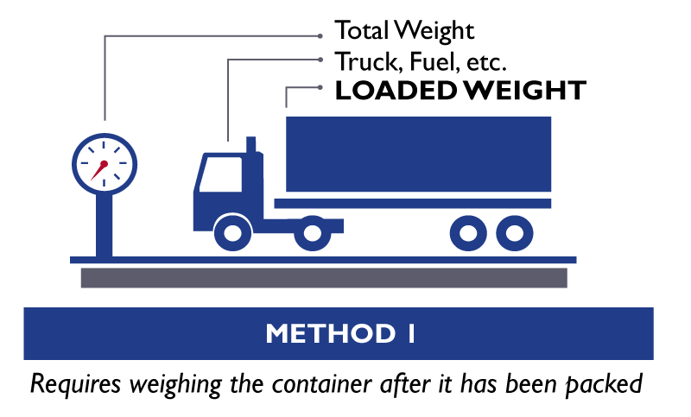
YÖNTEM – 1 (madde 20)
Yüklenip kapatılan bir konteynerin tartılarak bürüt ağırlığının tespitidir.
Tartım için BST Bakanlığı muayeneli + 6 aylık periyotlarla kalibrasyonu yapılan tartı aleti kullanılır.
Tartım yükleten veya yetkilendirdiği 3. şahıs tarafından yapılır
Tartım aşağıdaki gibi yapılabilir:
Sadece dolu konteyner tartılarak,
Dolu konteynerin üzerinde bulunan tır/şasi/dorse konteynerli ve konteynersiz tartılarak,
Dolu konteyner üzerinde bulunduğu tır/şasi/dorse ile tartılarak.

Slide 49
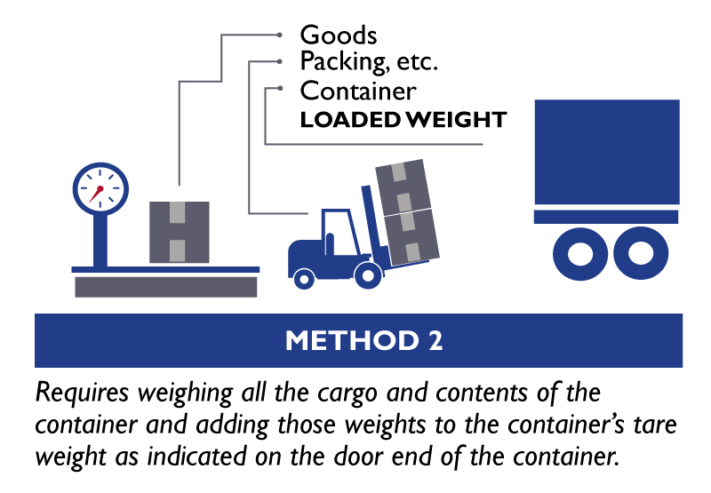
YÖNTEM – 2 (madde 21)
İdare tarafından onaylanan bir yöntem kullanılarak;
  Konteyner içine yüklenecek her yükün ağırlığının,
  Kullanılan paketleme/ambalajlama ve yük emniyet malzemelerinin (palet, danec, takoz, lashing vb. malzemeler) ağırlıklarının, ve
  Konteynerin boş (dara) ağırlığının
toplanarak dolu konteynerin bürüt ağırlığın tespit edilmesidir.
Yukarıdakilerin tartımı için BST Bakanlığı muayeneli + 6 aylık periyotlarla kalibrasyonu yapılan tartı aleti kullanılır.

Slide 50
YÖNTEM – 2 (madde 21)
Yöntem-2 sadece Yetkilendirilmiş Yükümlü (AEO) statüsüne sahip olan ve İdare tarafından yetkilendirilen Yükletenler tarafından kullanılır.
(madde 21.3)
Yükleten tarafından Yöntem-2 kapsamında kullanılacak sertifikanlandırılmış metot İdare tarafından onaylanır.
(madde 21.4)
Konteynere yüklenecek hurda metal, torbasız (dökme) tahıl ürünleri ve dökme haldeki yükler gibi Yöntem-2’nin kullanılmasının uygun olmadığı yükler söz konusu olduğunda, dolu konteynerin brüt ağırlığının belirlenmesi için Yöntem-1 kullanılır.
(madde 21.5)

Slide 51
YÖNTEM – 2 (madde 22.1/22.2)
Yöntem-2’yi kullanmak isteyen yükletenler Ek-1’de yer alan başvuru formunu doldurarak İdareye başvurur.
Başvuru formunun ekinde aşağıdaki bilgi ve belgeler sunulur:
a) Temsil ve ilzama yetkili olanlardan en az 2 (iki) kişinin adli sicil kaydı,
b) Temsil ve ilzama yetkili olanlardan en az 2 (iki) kişinin imza sirkülerlerinin onaylı sureti,
c) Vergi levhası fotokopisi,
ç) Yetkilendirilmiş yükümlü statüsüne sahip olduklarını gösteren geçerli belgenin aslı veya onaylı sureti,
d) Yöntem-2’nin uygulanmasından sorumlu kişi veya kişilerin isimleri/unvanları,
e) Yükletenin Yöntem-2’ye yönelik belgeye dayalı uygulama prosedürü.

Slide 52
YÖNTEM – 2 (madde 22.4)
Yükleten, Yöntem-2’ye yönelik belgeye dayalı bir uygulama prosedürüne sahip olmalı ve bu prosedür asgari aşağıdakileri içermelidir:
a) Sertifikalandırılmış metodu,
b) Tartı aletlerinin cins, tür, kapasite, hata oranı, kalibrasyon ve ağırlık ölçüm doğrulaması vb. bilgilerinin detaylarını,
c) Tartı aletlerinin bakım-onarım prosedürlerini,
ç) Tartı aletlerinin periyodik kontrol prosedürleri ile kalibrasyon ve ağırlık ölçüm doğrulama prosedürlerini,
d) Tartımlarda oluşabilecek tutarsızlıklara ilişkin prosedürleri,
e) Hatalı tartı aletlerinin raporlanması ve kullanımdan çekilmesine yönelik düzenlemeleri,
f) Kayıtların muhafazasını,
g) Eğitim hususlarını,
ğ) Kalite Yönetim Sisteminin bir parçası olarak süreçlerin (proseslerin) halihazırda denetlendiğini gösteren sertifikaların kopyasını.

Slide 53
YÖNTEM – 2 (madde 22.5/22.6)
İdare;
Yöntem-2 başvurularını değerlendirir.
Gerekli görmesi halinde mahallinde inceleme yapar.
Yöntem-2 kapsamında uygulanacak sertifikalandırılmış metotu inceler ve uygun bulması halinde onaylar.
Başvurusu uygun bulunan yükletenlere yetki belgesi düzenler.

Slide 54
YÖNTEM – 2 (madde 22.7/22.8)
Yetki Belgesinin askıya alınması veya iptali
1- DBA bilgilerini yanlış/hatalı beyan ettiği tespit edilen Yükletenin yetkisi:
Bu durum hakkında İdareye yaptığı açıklama, ve
Yanlış/hatalı beyana ilişkin uygunsuzluğun derecesi,
dikkate alınarak yapılan değerlendirme sonucunda askıya alınabilir veya iptal edilebilir.
2- Yetki belgesi kriterlerinin devamlılığını sağlamadığı tespit edilenlerin yetki belgesi, tespit edilen eksikliğin niteliği de dikkate alınarak yapılan değerlendirme sonucunda askıya alınabilir veya iptal edilebilir.
3- Yetkilendirilmiş yükümlü statüsünü kaybeden yükletenlerin yetki belgesi iptal olur.
4- Yöntem-2 yetkisi askıya alınan veya iptal edilen Yükleten Yöntem-1’i kullanmak zorundadır.

Slide 55
YÖNERGE
Yönerge
V. BÖLÜM
Belge Ücreti ve Süresi, Denetim ve İdari Yaptırımlar

Slide 56
Belge Ücreti ve Süresi, Denetimler
Belge Ücreti ve Süresi:
“Dolu Konteyner Brüt Ağırlık Tespiti İçin Yöntem-2 Kullanıcı Yetki Belgesi” ücreti 30.000 (otuzbin) TL.’dir.
Yenileme ücreti ise belge ücretinin % 50’si kadardır.
Yetki Belgesinin süresi 3 yıldır.
(madde 23)
Denetimler:
Bakanlık Yönerge hükümlerinin ilgili taraflarca yerine getirilip getirilmediğinin tespitine ilişkin olarak denetimler yapabilir.
Bu denetimleri kendi personeli ile veya yetkilendirdiği kurum ve kuruluş personeli aracılığı ile de yapabilir veya yaptırabilir.
(madde 24)

Slide 57
Belge Ücreti ve Süresi, Denetimler
İdari Yaptırımlar:
Yönerge hükümlerinin ihlali durumunda; 618 sayılı Limanlar Kanununun 2. maddesi ile bu Kanun kapsamında yayımlanan Limanlar Yönetmeliğinin 8. maddesi uyarınca, Liman Başkanlığı tarafından 618 sayılı Limanlar Kanununun 11. maddesinde belirtilen idari para cezası uygulanır.
(madde 25)
Limanlar Kanununun 11. Maddesi:
İşbu Kanun ile ikinci maddede mezkür nizamnamelere muhalif hareket edenlere liman başkanı tarafından 500 TL’den 20.000 TL’ye kadar idarî para cezası verilir.

Slide 58
YÖNERGE
Yönerge
VI. BÖLÜM
Çeşitli ve Son Hükümler

Slide 59
Çeşitli ve Son Hükümler
Uygulamaya geçiş durumu:
1 Temmuz 2016 tarihinden önce dolumu yapılarak denizyoluyla taşınmak üzere kıyı tesislerine kabulü yapılmış olan ve 1 Temmuz 2016 ve sonrasında gemiye yüklenmeyi bekleyen konteynerlerin DBA’larının tespiti yükletenin sorumluluğunda kıyı tesisi işleticisi tarafından yapılır.
1 Temmuz 2016 tarihinden önce gemiye yüklenerek deniz yolu taşımacılığı başlayan ve 1 Temmuz 2016 veya sonrasında başka bir gemiye aktarma yapılacağı kıyı tesisine ulaşan transit haldeki dolu konteynerlerde 1 Ekim 2016 tarihine kadar doğrulanmış bürüt ağırlık bilgisi aranmaz.
(geçici madde 1)

Slide 60
PSC Uygulamaları
Yeni SOLAS Kuralı PSC denetimlerinde uzmanların kontrol edeceği bir husus olabilir !!!

Slide 61
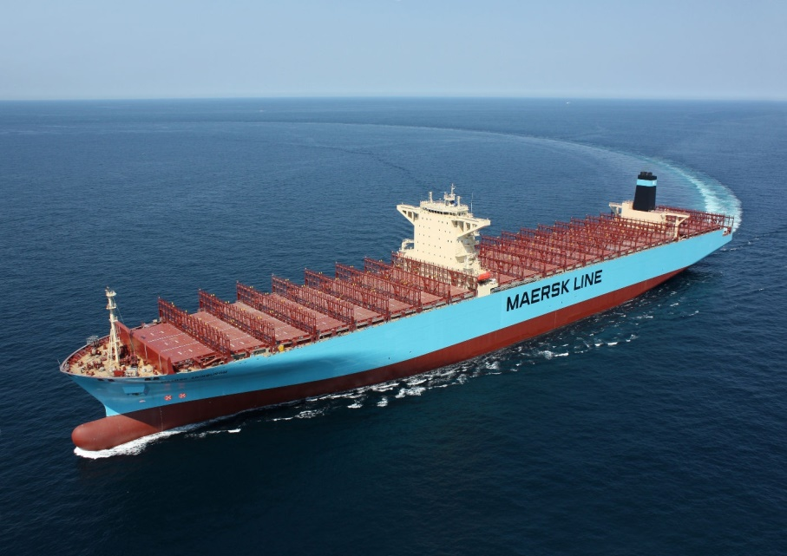

“DBA Bilgisi Olmayan Konteynerler Gemilere Yüklenmeyecek !!!”

Slide 62
İMEAK DTO ACENTE EĞİTİM SEMİNERİ
Teşekkürler
Hakan ÖZTÜRK – Denizcilik Sörvey Mühendisi / UDHB TMKTGM
Tel: (0 312) 203 20 00 / Dahili: 3912
Cep: 0 506 815 85 16
e-posta: hakan.ozturk@udhb.gov.tr

